Slide 1
User Interfaces 3
Maxim Derboven
2022-2023

Slide 2
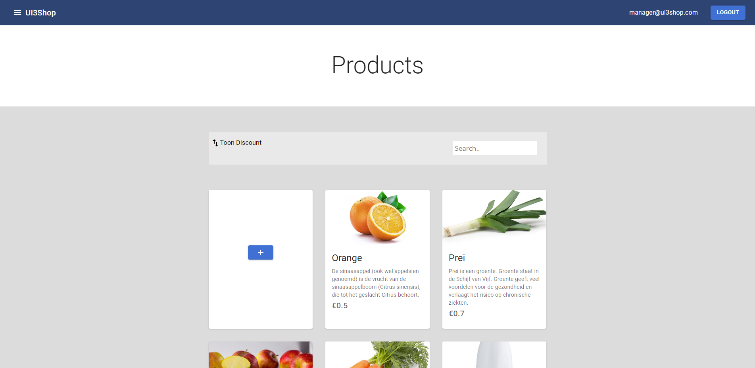
User Experience
C(ontrast) R(epetition)
A(lignment)
P(roximity)

Slide 3
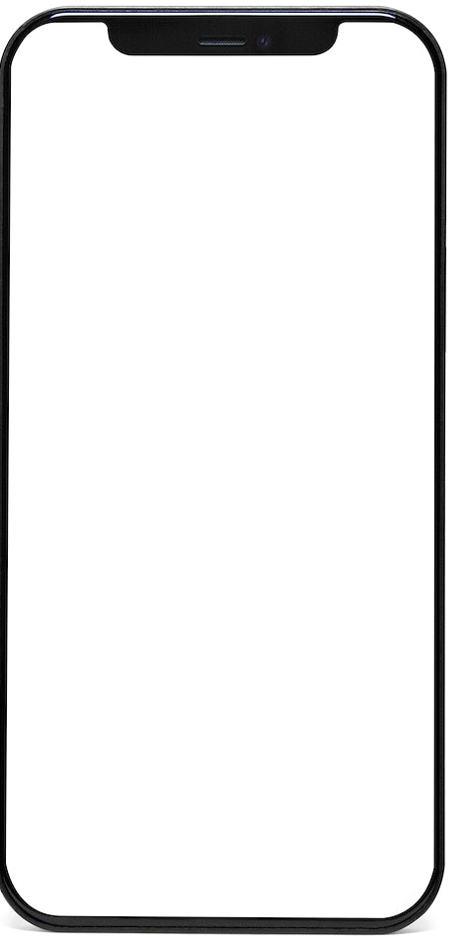

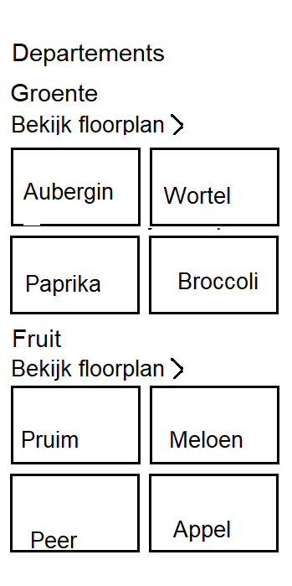
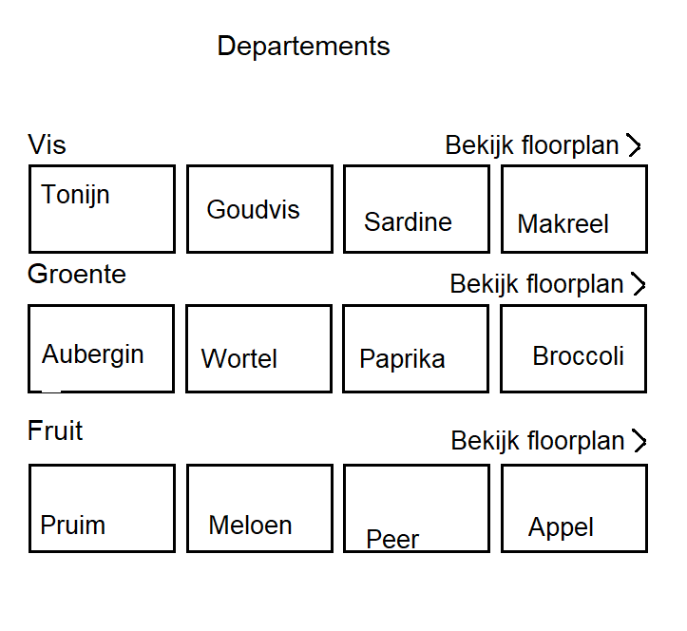
Wire Frames
Mobile First

Slide 4
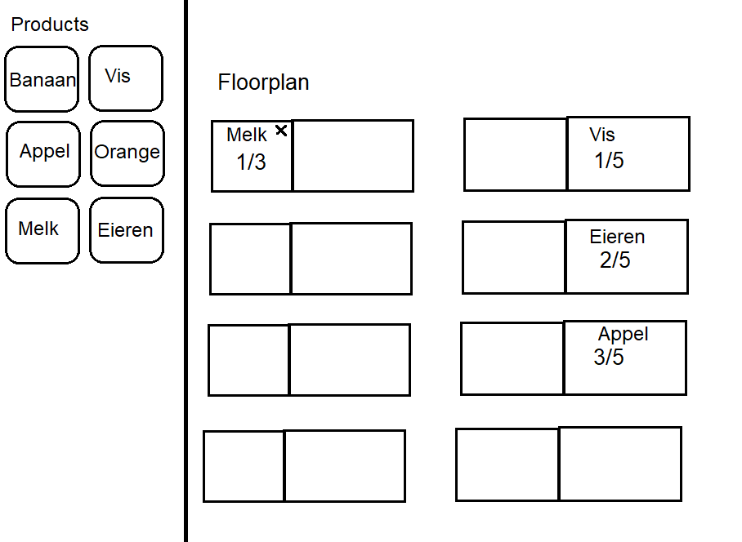
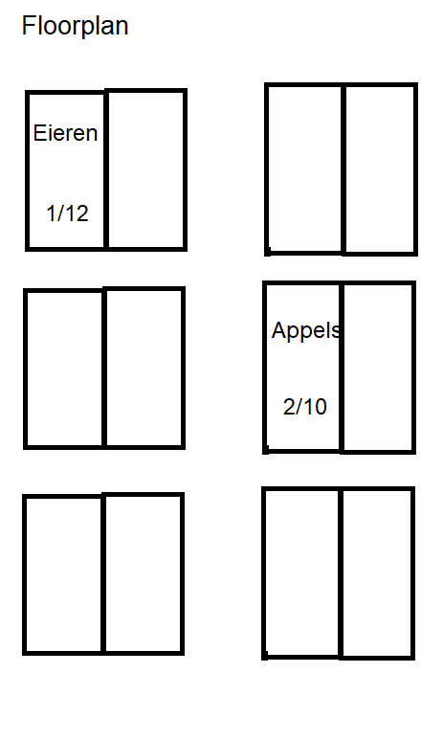
Wire Frames
Mobile First

Slide 5
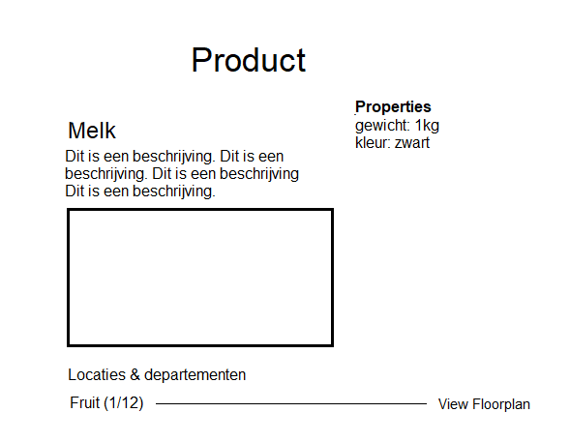
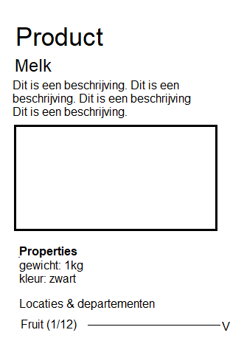
Wire Frames
Mobile First

Slide 6
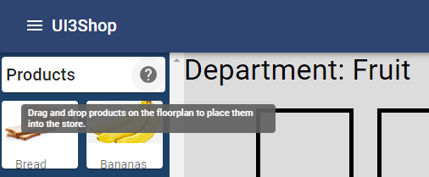
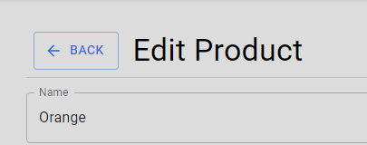
Usability Verslagen
Opmerkingen
Engels & Nederlands door elkaar
Vast op pagina
Drag en Drop niet duidelijk
Oplossingen

Slide 7
Demo

